Slide 1



第3讲 经典分类算法
郭峰
上海财经大学公共经济与管理学院
数实融合与智能治理实验室
2023年9月

Slide 2

分类问题
现实中存在大量关于“是与否”定性问题
文本情绪分类（看涨、看空、中性）
O2O优惠券使用预测
广告点击行为预测
银行贷款（是否批准贷款申请）
邮件过滤（是否为垃圾邮件）
人脸识别（是否为人脸、是否为某人的人脸）
自动驾驶（是否应刹车）

Slide 3
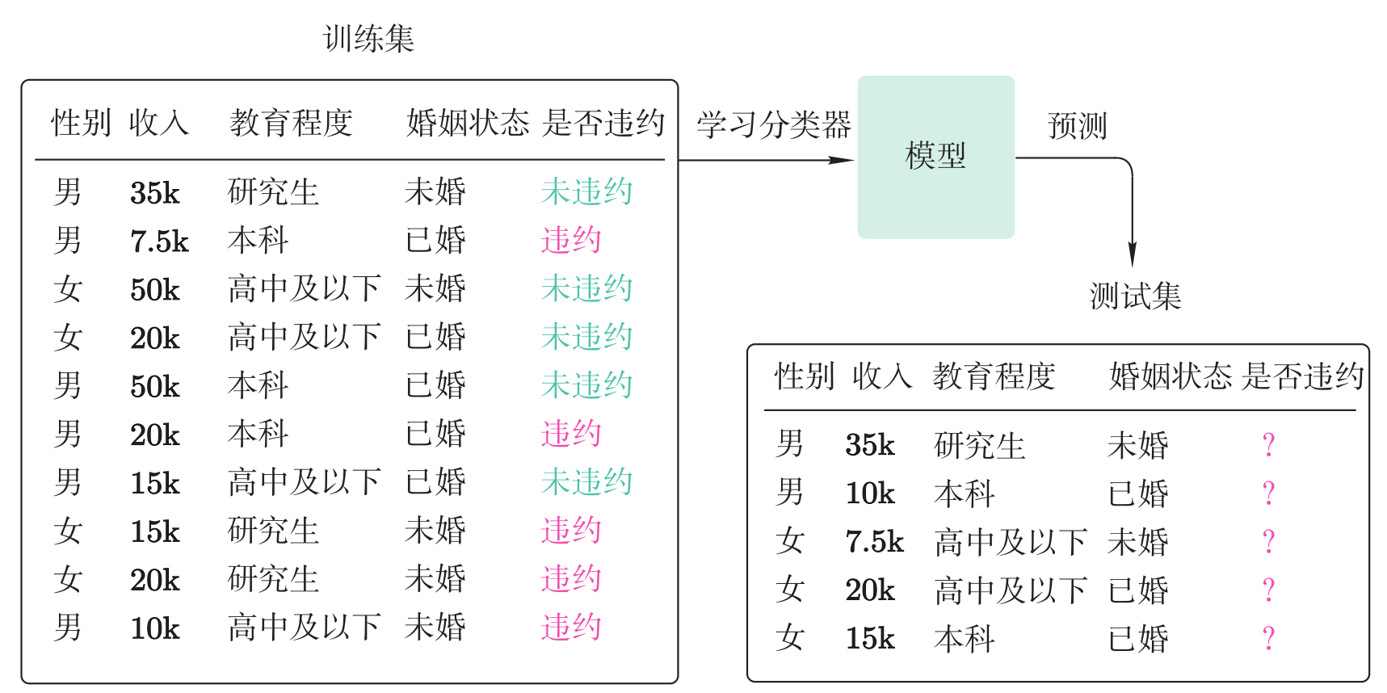
分类问题
一个典型的分类模型构建流程如下图所示：

Slide 4
主要内容
Logit算法
K近邻算法
朴素贝叶斯算法
决策树算法
支持向量机算法
分类算法评估

Slide 5
主要内容
Logit算法
K近邻算法
朴素贝叶斯算法
决策树算法
支持向量机算法
分类算法评估

Slide 6

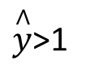


Logit算法
线性概率模型
以过滤垃圾邮件为例，假设响应变量只有两种可能取值，即y=1（垃圾邮件）或y =0（正常邮件）。这种 0-1 变量称为虚拟变量（dummy variable）或“哑变量”。
记特征向量为 ， 比如不同词汇出现的频率。最简单的建模方法为“线性概率模型”（Linear Probability Model）：
线性概率模型的优点在于计算方便（就是OLS 估计），且容易得到边际效应（即回归系数）。
但线性概率模型一般并不适合作预测。明知 y的取值非0 即1，但根据线性概率模型所作的预测值却可能出现 或 的不现实情形。
$$\left.x_{i}=(x_{i1},x_{i2},...x_{ip}\right)$$
$$y_{i}=β_{1}x_{i1}+β_{2}x_{i2}+...+β_{p}x_{ip}+ε_{i}$$
$$\overset{∧}{y}<0$$
$\overset{∧}{y}$>1

Slide 7
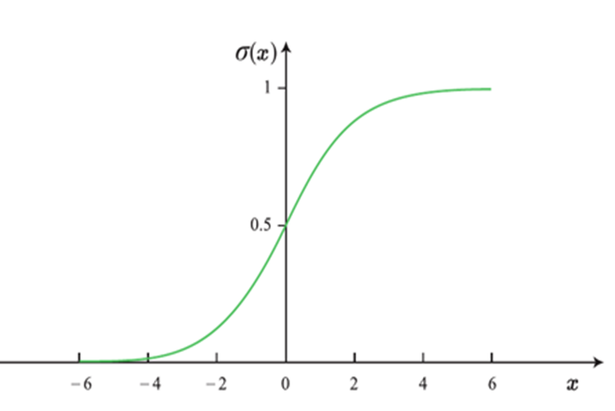

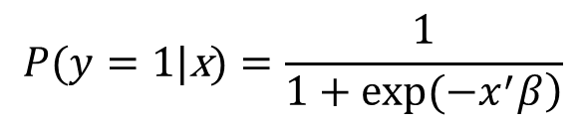
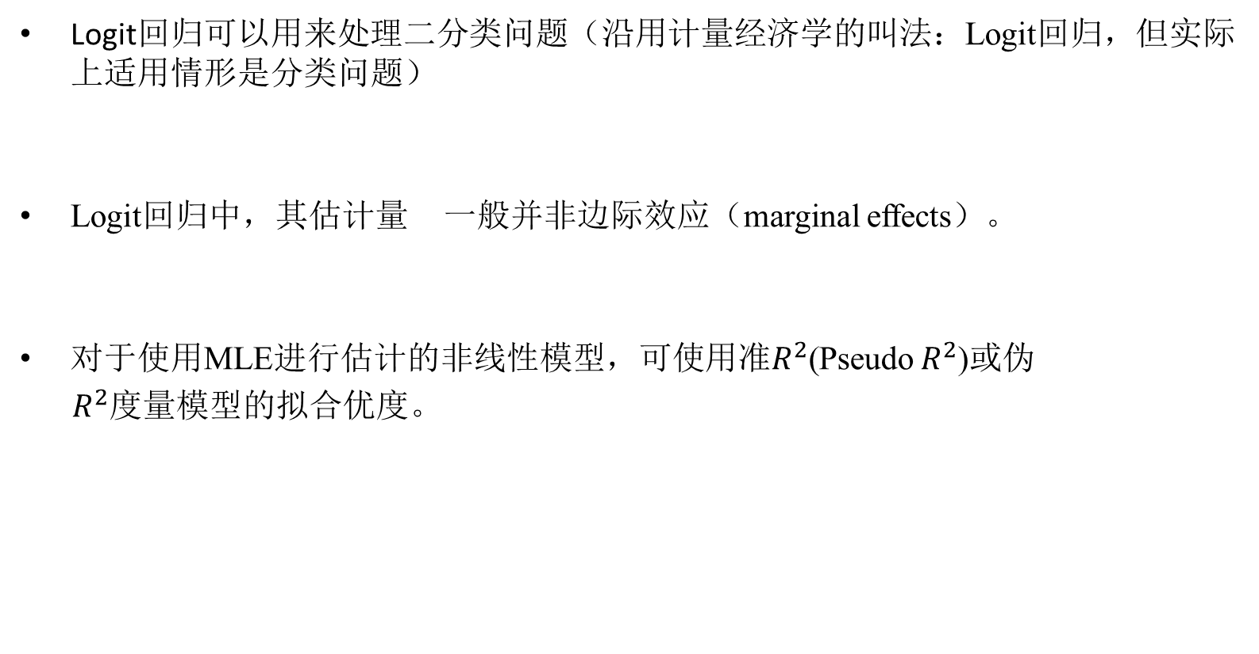
Logit算法
Logit回归
Logit回归可以用来处理二分类问题（沿用计量经济学的叫法：Logit回归，但实际上适用情形是分类问题）
Logit回归中，其估计量 一般并非边际效应（marginal effects）。
对于使用MLE进行估计的非线性模型，可使用准$R^{2}$(Pseudo $R^{2}$)或伪
$R^{2}$度量模型的拟合优度。
$$P(y=1|\text{x})=\frac{1}{\left.1+exp(−x^{′}β\right)}$$
$$\overset{⌢}{β}$$
Logistic函数

Slide 8






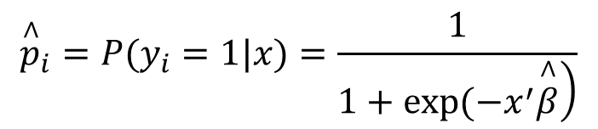

Logit算法
Logit回归的预测
得到Logit 模型的估计系数后，即可预测y=1的条件概率：
如果预测概率 ，则可预测 。反之，如果如果 ，则可预测
如果 ，则可预测 或 1
对于二分类问题，在特征空间（feature space）中，所有满足 的样本点之集合称为决策边界（decision boundary）。当然，这个门槛是可以人为设置的。
$${\overset{∧}{p}}_{i}=P(y_{i}=1|x)=\frac{1}{\left.1+exp(−x^{′}\overset{∧}{β}\right)}$$
$${\overset{∧}{p}}_{i}>0.5$$
$${\overset{∧}{y}}_{i}=1$$
$${\overset{∧}{p}}_{i}<0.5$$
$${\overset{∧}{y}}_{i}=0$$
$${\overset{∧}{p}}_{i}=0.5$$
$${\overset{∧}{y}}_{i}=0$$
$${\overset{∧}{p}}_{i}=0.5$$

Slide 9
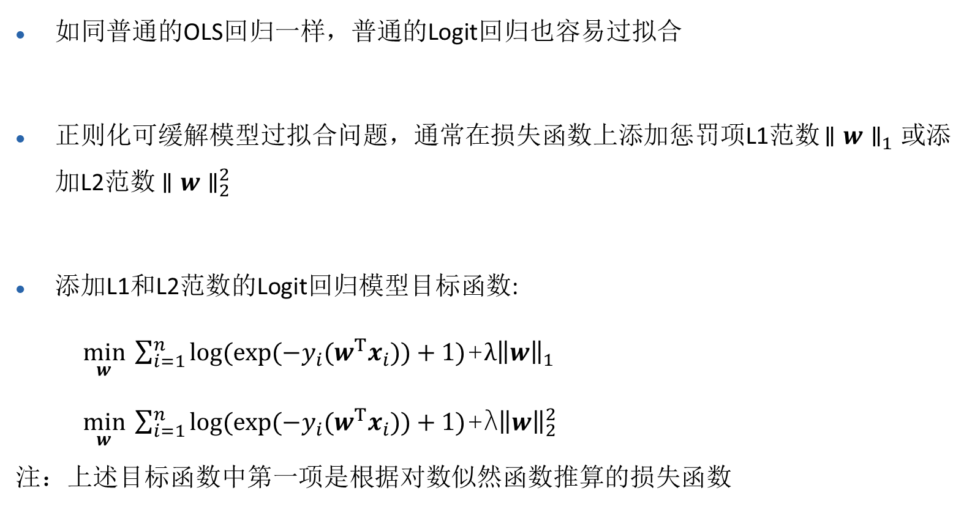
Logit算法
正则化的Logit回归
如同普通的OLS回归一样，普通的Logit回归也容易过拟合
正则化可缓解模型过拟合问题，通常在损失函数上添加惩罚项L1范数 ${∥w∥}_{1}或$添加L2范数${ ∥w∥}_{2}^{2}$
添加L1和L2范数的Logit回归模型目标函数:
$\min_{w} \sum_{i=1}^{n}{log⁡(exp⁡(−y_{i}(w^{T}x_{i}}))+1)$+${λ\left\|w\right\|}_{1}$
$\min_{w} \sum_{i=1}^{n}{log⁡(exp⁡(−y_{i}(w^{T}x_{i}}))+1)$+λ${\left\|w\right\|}_{2}^{2}$
注：上述目标函数中第一项是根据对数似然函数推算的损失函数

Slide 10
主要内容
Logit算法
K近邻法算法
朴素贝叶斯算法
决策树算法
支持向量机算法
分类算法评估

Slide 11

K近邻算法
如何识别植物和花卉的品种
想象一下，假如你是一个植物学家，去某植物园看花展，看到某种好看的花，你是如何将其归到哪个品种的

Slide 12
K近邻算法
近邻分类算法的概念
近邻算法（Nearest Neighbors）是一种典型的非参模型，在近邻算法中，通过以实例的形式存储所有的训练样本，假设有m个训练样本：
对于一个需要预测的样本X，通过与存储好的训练样本比较，以特征“距离”最近（最为相似）的样本的标签作为近邻算法的预测结果。
在近邻分类算法中，对于预测的数据，将其与训练样本进行比较，找到最为相似的K个训练样本并以这K个训练样本中出现最多的标签作为最终的预测标签。

Slide 13
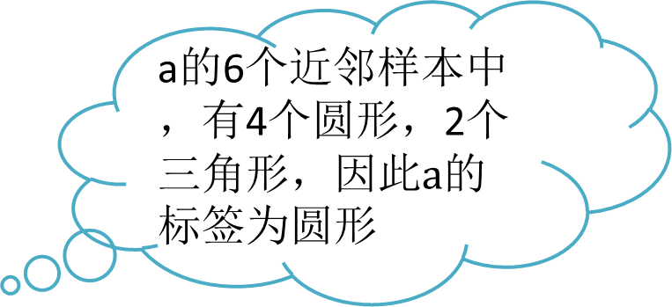
K近邻法算法
近邻分类算法图解
a的6个近邻样本中，有4个圆形，2个三角形，因此$a$的标签为圆形

Slide 14
K近邻算法
近邻分类算法的流程
  确定K的大小和计算相似度（距离）的方法
  从训练样本中找到K个与测试样本“最近” 的样本
  根据这K个训练样本的类别，通过多数投票的方式来确定测试样本的类别

Slide 15
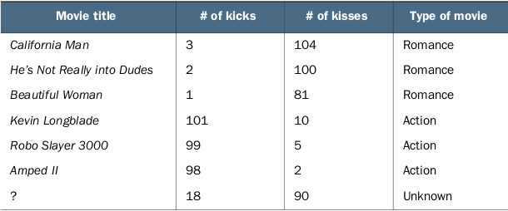
K近邻算法
电影分类案例
响应（y)：电影类型
特征(x)：打斗镜头数、接吻镜头数

Slide 16
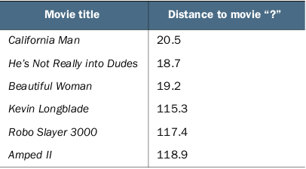
K近邻算法
距离最小的电影属性
已知电影与未知电影的距离

Slide 17
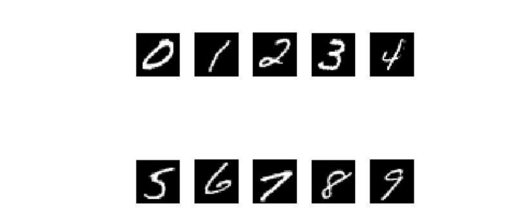
K近邻算法
KNN算法示例：手写数字识别
以手写数字识别为例，对于测试集，就是看它长的像训练集的那个

Slide 18
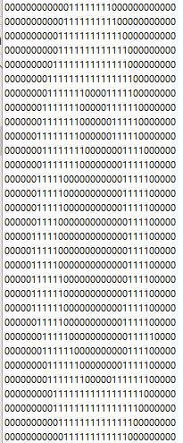
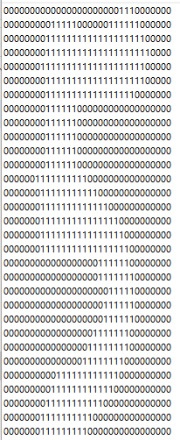
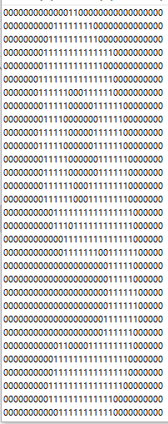
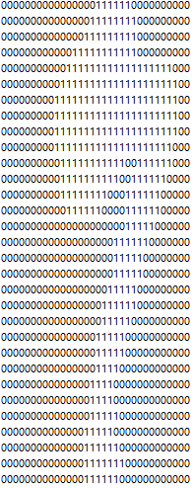
K近邻算法
图像数据表征
像素转换成一个矩阵，进而转换成向量，然后计算要预测样本与训练集那个“距离”最近
更专业的图像处理，超出了本课程授课范围

Slide 19
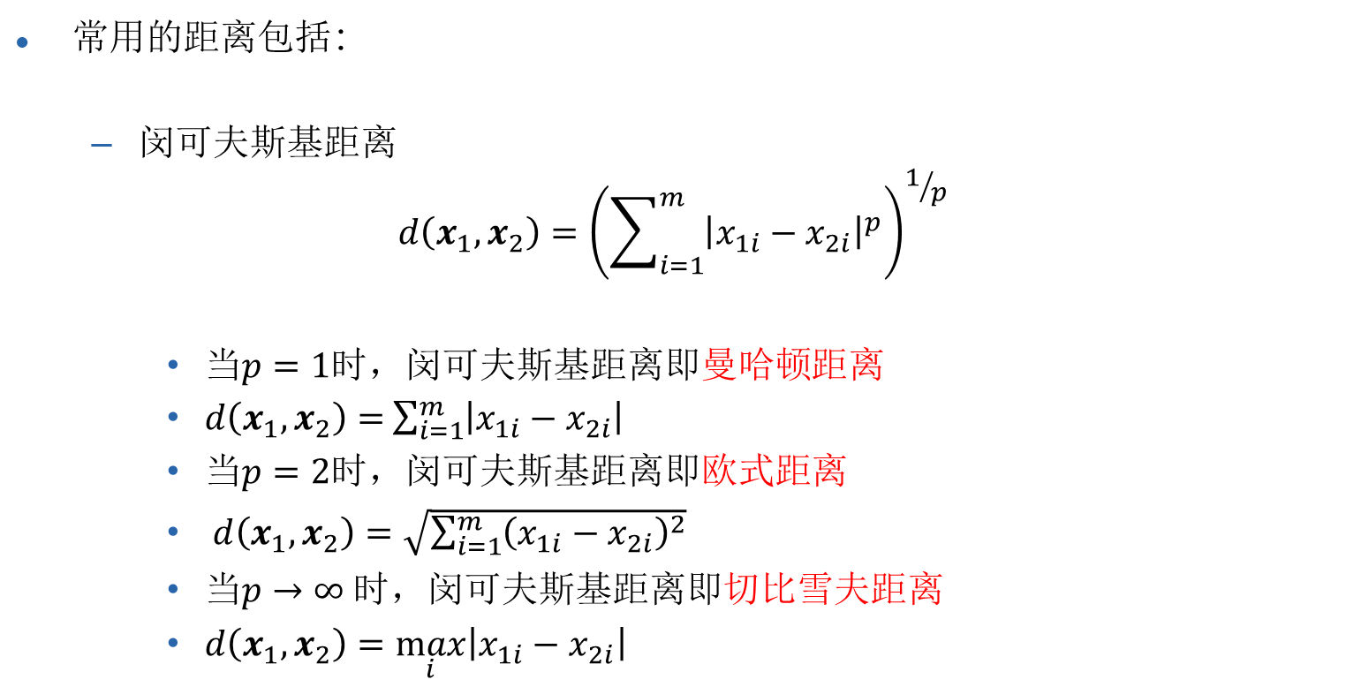
K近邻算法
距离的定义
常用的距离包括：
  闵可夫斯基距离
$$d\left(x_{1},x_{2}\right)={\left(\sum_{i=1}^{m}{{\left|x_{1i}−x_{2i}\right|}^{p}}\right)}^{1/p}$$
    当$p=1$时，闵可夫斯基距离即曼哈顿距离
    $d\left(x_{1},x_{2}\right)=$ $\sum_{i=1}^{m}{\left|x_{1i}−x_{2i}\right|}$
    当$p=2$时，闵可夫斯基距离即欧式距离
    $d\left(x_{1},x_{2}\right)=\sqrt{\sum_{i=1}^{m}{{\left(x_{1i}−x_{2i}\right)}^{2}}}$
    当$p→∞$时，闵可夫斯基距离即切比雪夫距离
    $d\left(x_{1},x_{2}\right)=\max_{i}\left|x_{1i}−x_{2i}\right|$

Slide 20

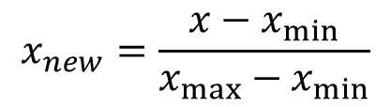
K近邻算法
数据标准化处理
为避免某些变量对于距离函数的影响太大，一般建议先将所有变量标准化（standardization）处理。标准化处理有多种方法：
方法1：
方法2：
$$x_{new}=\frac{x−\overline{x}}{\left.std(x\right)}$$
$$x_{new}=\frac{x−x_{min}}{x_{max}−x_{min}}$$

Slide 21
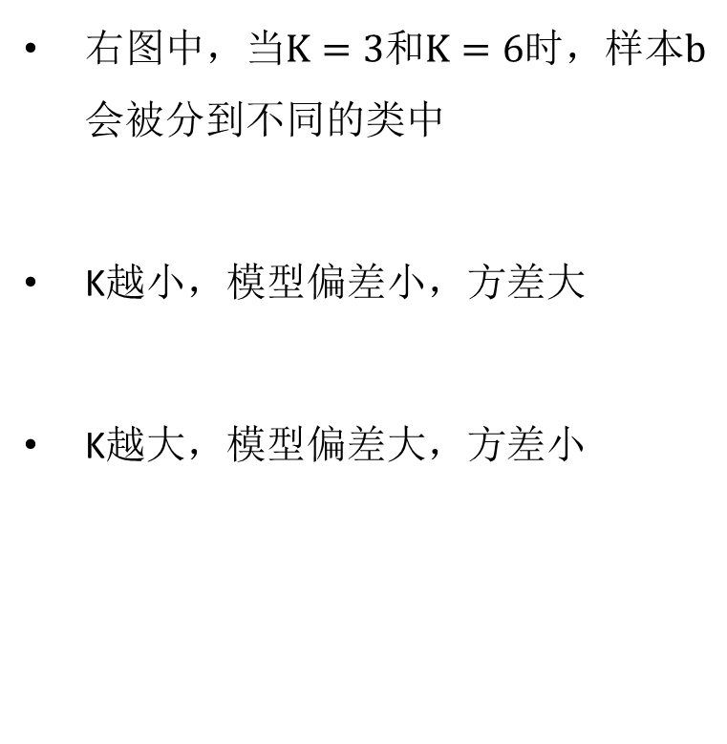
K近邻算法
K值的选择：小了不行，大了也不行
右图中，当$K=3$和$K=6$时，样本$b$会被分到不同的类中
K越小，模型偏差小，方差大
K越大，模型偏差大，方差小

Slide 22
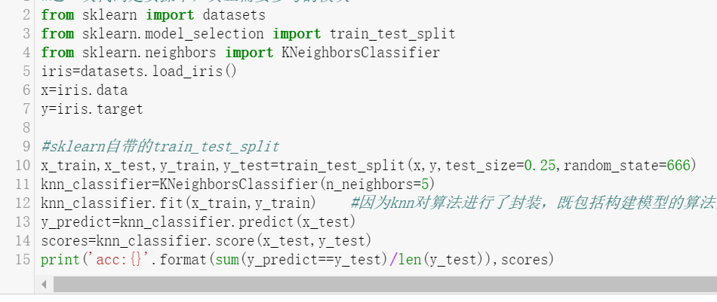
K近邻算法
KNN算法代码实例

Slide 23
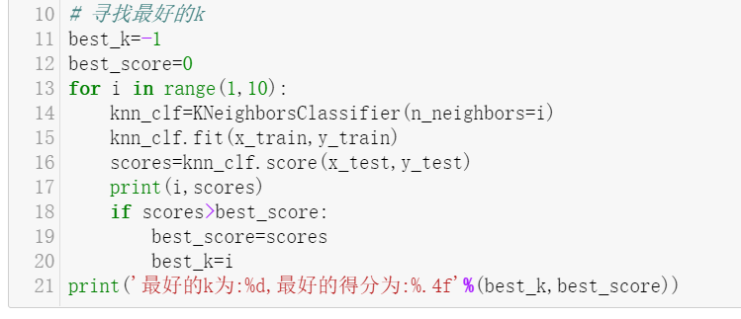
K近邻算法
K近邻算法的调参
K太大太小都不是最优的，在实际应用中，K 值一般选择一个较小的数值，3-5个。具体应用中k值的选择可以通过调参来选择。
实践中，可以进行网格搜索

Slide 24
K近邻算法
KNN的优缺点
KNN 的优点之一是算法简单易懂。
作为非参数估计，KNN 不依赖于具体的函数形式，故较为稳健。
但 KNN 所估计的回归函数或决策边界一般较不规则。
这是因为，当x在特征空间变动时，其K个邻居之集合可能发生不连续的变化，即加入新邻居而去掉旧邻居。
因此，如果真实的回归函数或决策边界也较不规则，则KNN 效果较好。KNN 是一种“懒惰学习”（lazy learning）。
KNN 算法平时不学习，属于“死记硬背型”（memory-based），并没有估计真正意义上的模型。

Slide 25
K近邻算法
KNN的优缺点
KNN 直到预测时才去找邻居，导致预测较慢，不适用于“在线学习”
（online learning），即需要实时预测的场景。
另外，在高维空间中可能很难找到邻居，会遇到所谓“维度灾难”（curse of dimensionality），此时KNN 算法的效果可能较差。
KNN算法一般要求n>>p，即样本容量n须远大于特征向量的维度p。
KNN 对于“噪音变量”（noise variable）也不稳健。如果特征向量x包含对y毫无作用的噪音变量，KNN 在计算观测值之间的欧氏距离时，也依然不加区别地对待这些变量，导致估计效率下降。

Slide 26
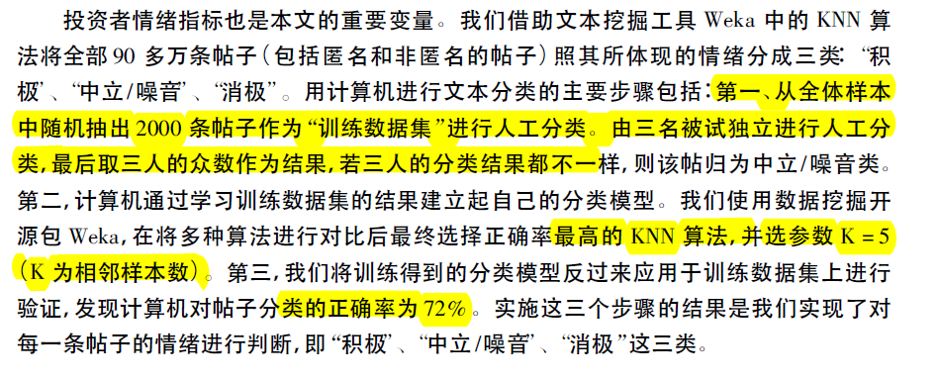
K近邻算法
KNN算法在经济学中的应用
杨晓兰等（2016，金融研究）
一般作为更高级算法的对比

Slide 27
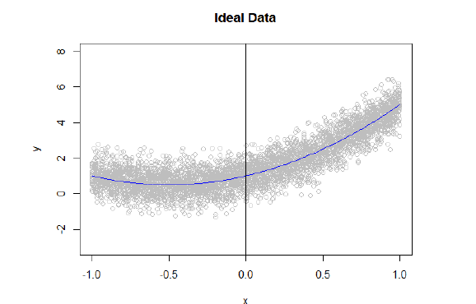
K近邻算法
K近邻回归
假设响应变量 y连续，而x为p维特征向量。求均方误差最小化的函数为条件期望函数E( y | x)。
在实践中应如何估计E( y | x)？
如果对于任意给定x，均有很多不同的y观测值，则可对这些y值进行简单算术平均

Slide 28
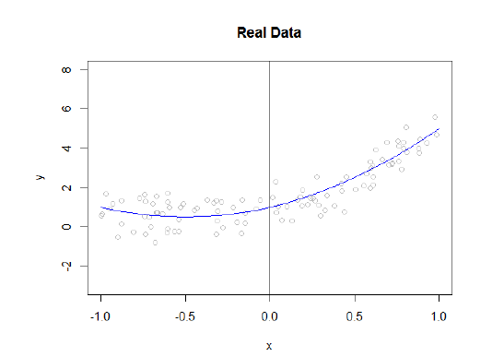
K近邻算法
K近邻回归
但现实数据大多比较稀疏，此时，给定x，可能只有很少的y观测值，甚至连一个y观测值也没有。

Slide 29
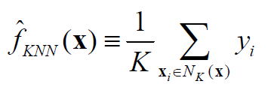
K近邻算法
K近邻回归
一个解决方法是在特征空间（feature space）中，考虑离x最近的K个邻居。
K近邻估计量（K nearest neighbor estimator）以离x最近的K个邻居之y观测值的平均作为预测值：
如果K =1，则为“最近邻法”（nearest neighbor），即以离x最近邻居的y观测值作为预测值。

Slide 30
主要内容
Logit算法
K近邻法算法
朴素贝叶斯算法
决策树算法
支持向量机算法
分类算法评估

Slide 31
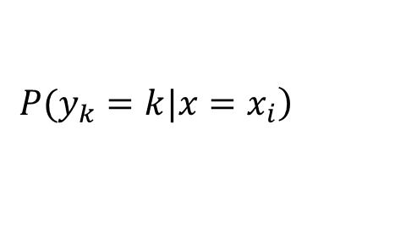

朴素贝叶斯算法
贝叶斯分类基本概念
贝叶斯分类是一类分类算法的总称，这类算法均以贝叶斯定理为基础，故统称为贝叶斯分类。
而朴素贝叶斯分类是贝叶斯分类中最简单，也是常见的一种分类方法。
假设训练数据为 ，而y的可能取值包括 ，共分为K类
“贝叶斯最优决策”，通过最大化下面的后验概率来做预测（分类）
$$\max_{k}$$
$$\left.P(y_{k}=k|x=x_{i}\right)$$

Slide 32
朴素贝叶斯算法
条件概率与贝叶斯公式
联合概率：设A，B是两个随机事件，A和B同时发生的概率称为联合概率，记为：P(AB)
条件概率：在B事件发生的条件下，A事件发生的概率称为条件概率，记为：P(A|B)
乘法定理：P(A|B) = P(AB) / P(B)
贝叶斯公式：
证明过程：
联合概率：设A，B是两个随机事件，A和B同时发生的概率称为联合概率，记为：P(AB)
条件概率：在B事件发生的条件下，A事件发生的概率称为条件概率，记为：P(A|B)
乘法定理：P(A|B) = P(AB) / P(B)
贝叶斯公式：
证明过程：

Slide 33
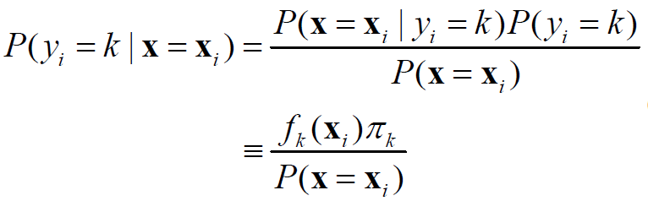
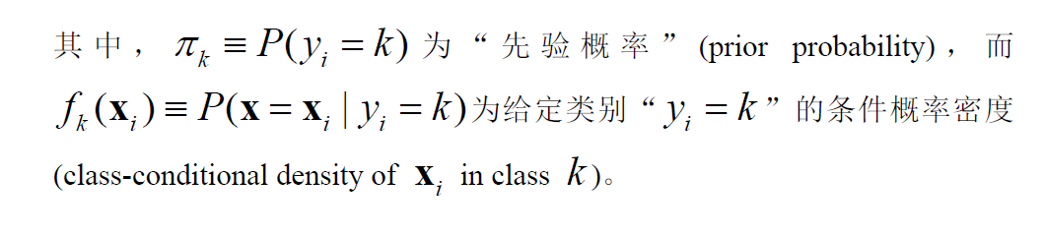
朴素贝叶斯算法
条件概率与贝叶斯公式

Slide 34
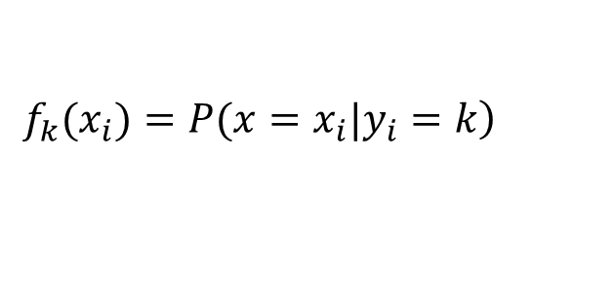
朴素贝叶斯算法
条件概率与贝叶斯公式
但（联合）条件概率 可能很难估计。
特征向量 x可以是连续、离散或混合型随机向量（同时包括连续型与离散型变量），故有时无法假设x服从多维正态分布。
x的维度也可能很高。例如，在使用“词频”（word frequency）判定“正常邮件”（email）与“垃圾邮件”（spam）时，涉及的关键词可能成千上万，而所得数据矩阵一般为高维的稀疏矩阵（sparse matrix），故不易估计其协方差矩阵。这也是“维度灾难”（curse of dimensionality）的一种表现形式。
$$\left.f_{k}(x_{i})=P(x=x_{i}|y_{i}=k\right)$$

Slide 35
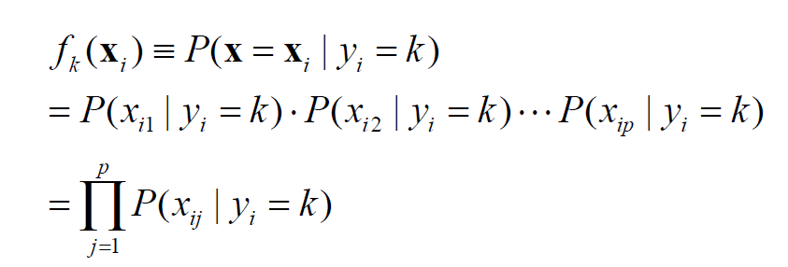
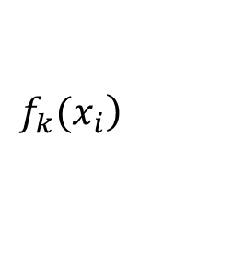
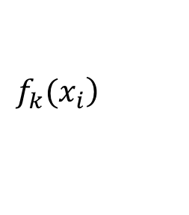


朴素贝叶斯算法
条件概率与贝叶斯公式
为简化计算，朴素贝叶斯分类器（Naive Bayes Classifier）对高维的条件概率 作了一个“朴素”（naïve）的假定。
假设在给定类别 的情况下， 的“各分量属性之间条件独立”（attribute conditional independence assumption）。在此假定下，条件概率 可写为:
$$\left.f_{k}(x_{i}\right)$$
$$y_{i}=k$$
$$x_{i}$$
$$\left.f_{k}(x_{i}\right)$$

Slide 36
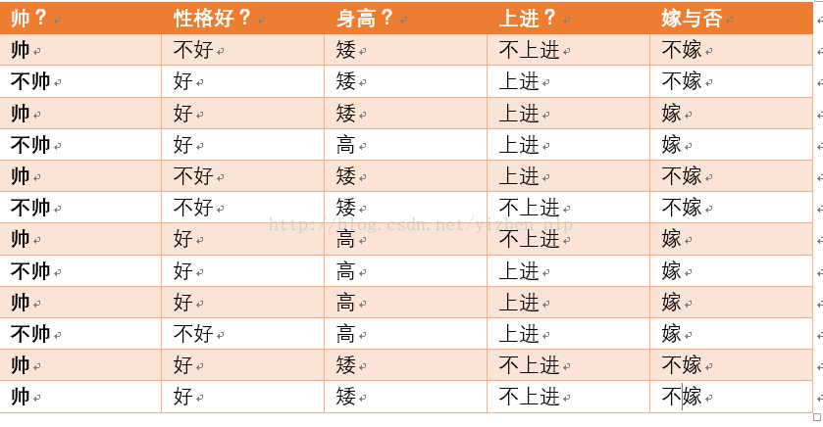
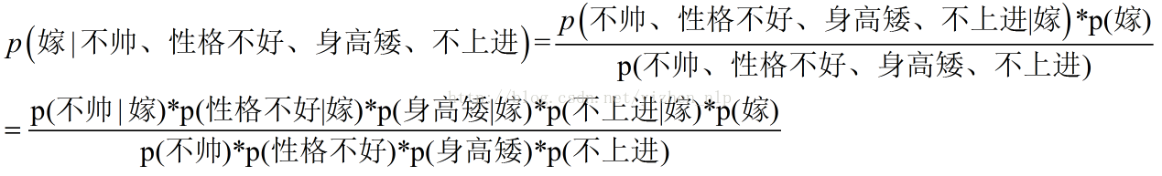
朴素贝叶斯算法
朴素贝叶斯例子

Slide 37
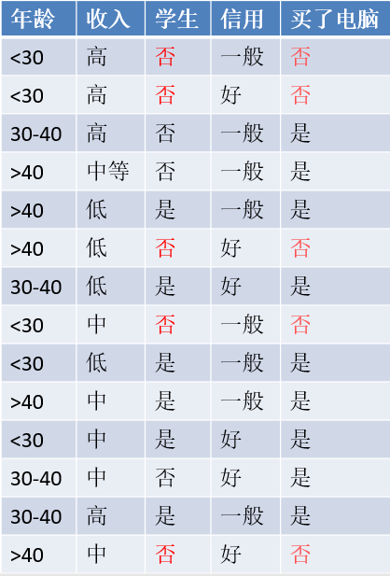
朴素贝叶斯算法
零概率问题
计算P(w|未买电脑)
w = (年龄<30, 收入中等，是学生，信用一般)
P(年龄<30|未买电脑) =
3/5 = 0.600
P(收入中等|未买电脑) =
2/5 = 0.400
P(是学生|未买电脑) =
0/5 = 0
P(信用一般|未买电脑) =
2/5 = 0.400
P(w|未买电脑)
=
0.6 * 0.4 * 0 * 0.4 = 0
P(w|C₀)P(C₀)
= P(w|未买电脑) * P(未买电脑) = 0

Slide 38
朴素贝叶斯算法
拉普拉斯修正
在应用朴素贝叶斯分类器时，有时还需进行拉普拉斯修正（Laplacian correction）。
这是因为，朴素贝叶斯的“概率连乘”形式使其具有“一票否决”的特点。
比如，某个虚拟变量x在训练数据的第k 类中共有k n 次取值为0，而取值为1 的次数为0。

Slide 39
朴素贝叶斯算法
拉普拉斯修正
校准前，概率可能为0
校准后，概率接近原概率，但不会变成0
其中N为属性值个数

Slide 40
朴素贝叶斯算法
先验概率类型
对先验概率，需要我们先假设一个事件分布的概率分布方式(三种),
因此也就有了我们三种朴素贝叶斯算法
高斯朴素贝叶斯分类器（默认条件概率分布概率符合高斯分布，应用于连续数据)）
多项式朴素贝叶斯分类器（条件概率符合多项式分布，输入数据为计数数据）
-伯努利朴素贝叶斯分类器（条件概率符合二项分布，输入数据为二分类数据）

Slide 41
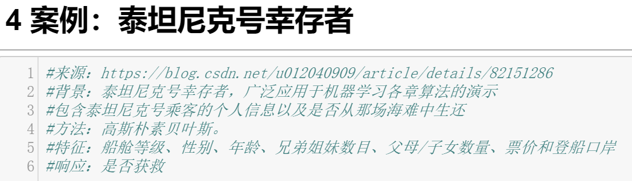
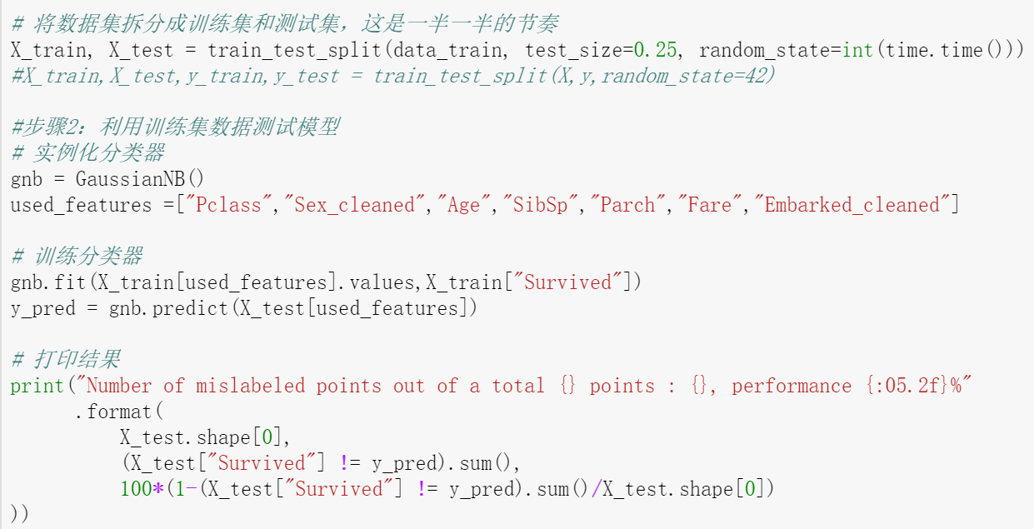
朴素贝叶斯算法

Slide 42
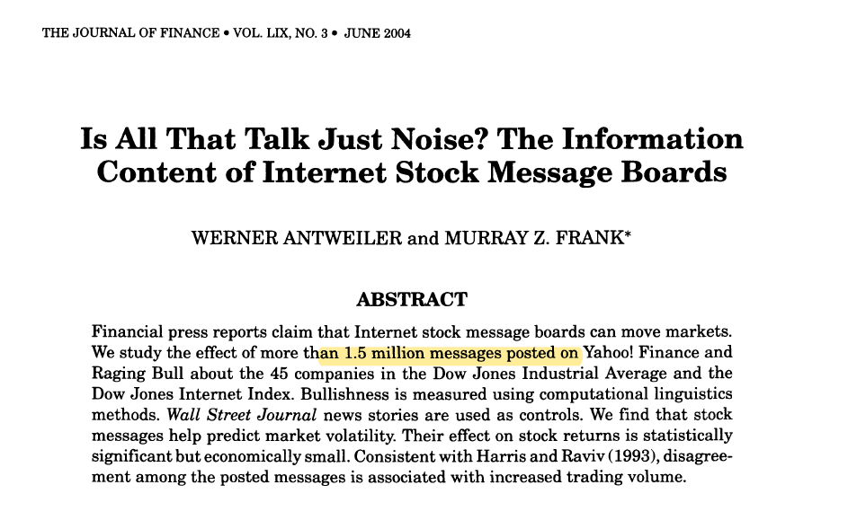
朴素贝叶斯算法
文本（情感等）分类

Slide 43
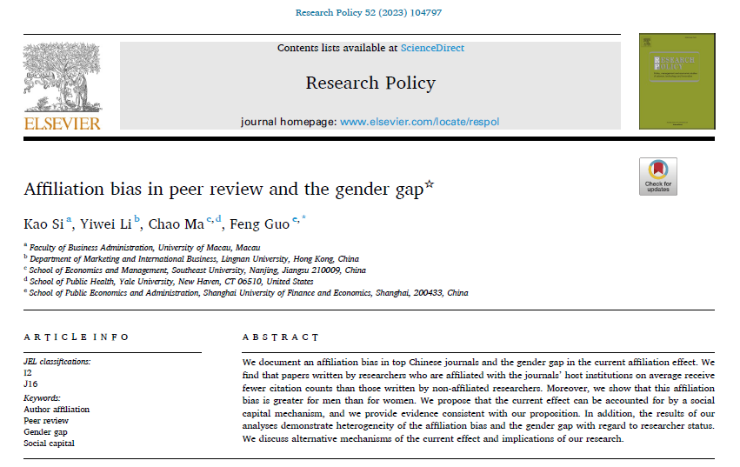
朴素贝叶斯算法
从姓名推测性别

Slide 44
主要内容
Logit算法
K近邻法算法
朴素贝叶斯算法
决策树算法
支持向量机算法
分类算法评估

Slide 45
决策树算法
从KNN算法到决策树算法
KNN 算法是一种简便的非参数方法，但对于噪音变量并不稳健。
根本原因在于，KNN 在寻找邻居时，并未考虑响应变量y的信息。
决策树（decision tree）本质上也是一种近邻方法，可视为“自适应近邻法”（adaptive nearest neighbor）。
由于决策树在进行节点分裂时考虑了 y 的信息，故更有“智慧”，不受噪音变量的影响，且适用于高维数据。

Slide 46
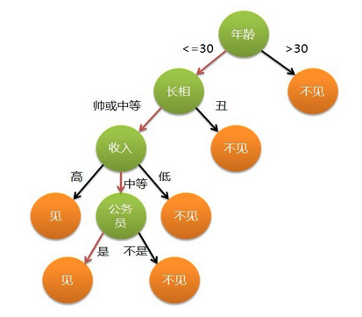
决策树算法
决策树示例
想象一个女孩的母亲要给这个女孩介绍男朋友，于是有了下面的对话：（if-then）
女儿：多大年纪了？ (年龄)
母亲：26。
女儿：长的帅不帅？ (长相)
母亲：挺帅的。
女儿：收入高不？ (收入情况)
母亲：不算很高，中等情况。
女儿：是公务员不？ (是否公务员)
母亲：是，在税务局上班呢。
女儿：那好，我去见见。
可以想象一下，医生问诊，也是类似的逻辑

Slide 47
决策树算法
决策树的结构
树的结构：节点和边两种元素。
根部节点(root node)
非叶子节点(non-leaf node)
(代表测试的条件，对数据属性的测试)
分支(branches)(代表测试的结果)
叶节点(leaf node)
(代表分类后所获得的分类标记)

Slide 48
决策树算法
决策树的构建
如何构建一棵决策树呢？决策树的构建是数据逐步分裂的过程，构建的步骤如下:
  步骤1：将所有的数据看成是一个节点，进入步骤2；
  步骤2：从所有的数据特征中挑选一个数据特征对节点进行分割，进入步骤3；
  步骤3：生成若干子节点，对每一个孩子节点进行判断，如果满足停止分裂的条件，进入步骤4；否则，进入步骤2；
  步骤4：设置该节点是叶子节点，其输出的结果为该节点数量占比最大的类别。

Slide 49
决策树算法
决策树生成过程的关键问题
如何进行特征选择
数据如何分割（离散化）
什么时候停止分裂

Slide 50
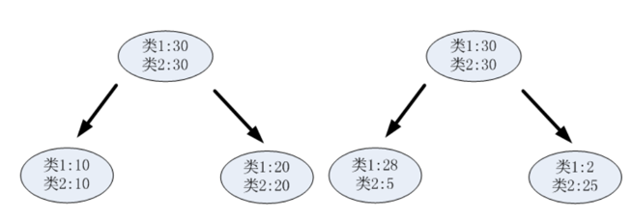
决策树算法
特征选择
决策树采用贪婪思想进行分裂，即选择可以得到最优分裂结果的属性进行分裂。
那么怎样才算是最优的分裂结果？最理想的情况当然是能找到一个属性刚好能够将不同类别分开，但是大多数情况下分裂很难一步到位，我们希望每一次分裂之后子节点的数据尽量“纯”，以下图为例：

Slide 51
决策树算法
特征选择
从上图中可以明显看出，右侧属性2分裂后的子节点比属性1分裂后的子节点更纯
属性1分裂后每个节点的两类的数量还是相同，跟根节点的分类结果相比完全没有提高；数量相差比较大，可以很大概率认为第一个子按照属性2分裂后每个节点各类的节点的输出结果为类1，第2个子节点的输出结果为2。
特征选择在于选取对训练数据具有分类能力的特征。这样可以提高决策树学习的效率。如果利用一个特征进行分类的结果与随机分类的结果没有很大差别，则称这个特征是没有分类能力的。
通常特征选择的准则是信息增益或信息增益率

Slide 52
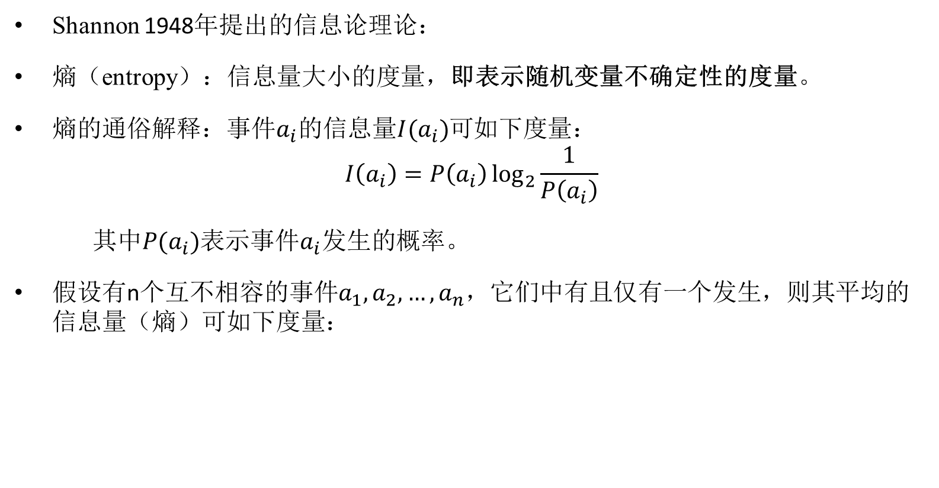
决策树算法
熵
Shannon 1948年提出的信息论理论：
熵（entropy）：信息量大小的度量，即表示随机变量不确定性的度量。
熵的通俗解释：事件$a_{i}$的信息量$I(a_{i})$可如下度量：
$$I\left(a_{i}\right)=P\left(a_{i}\right)\log_{2}{\frac{1}{P\left(a_{i}\right)}}$$
其中$P(a_{i})$表示事件$a_{i}$发生的概率。
假设有n个互不相容的事件$a_{1}, a_{2}, …, a_{n}$，它们中有且仅有一个发生，则其平均的信息量（熵）可如下度量：

Slide 53
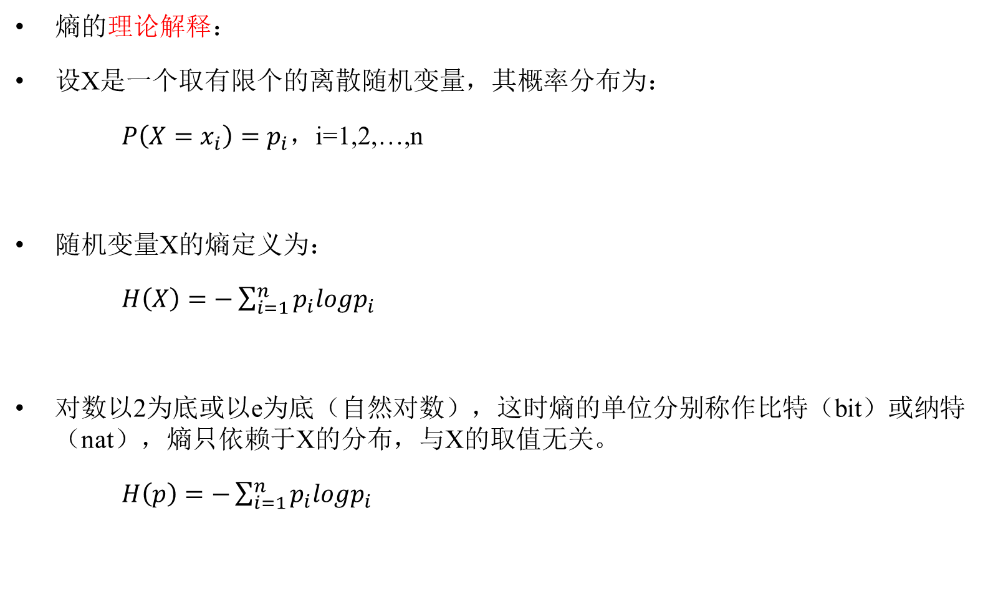
决策树算法
熵
熵的理论解释：
设X是一个取有限个的离散随机变量，其概率分布为：
$P\left(X=x_{i}\right)=p_{i}$，i=1,2,…,n
随机变量X的熵定义为：
$H\left(X\right)=−\sum_{i=1}^{n}{p_{i}logp_{i}}$
对数以2为底或以e为底（自然对数），这时熵的单位分别称作比特（bit）或纳特（nat），熵只依赖于X的分布，与X的取值无关。
$H\left(p\right)=−\sum_{i=1}^{n}{p_{i}logp_{i}}$

Slide 54
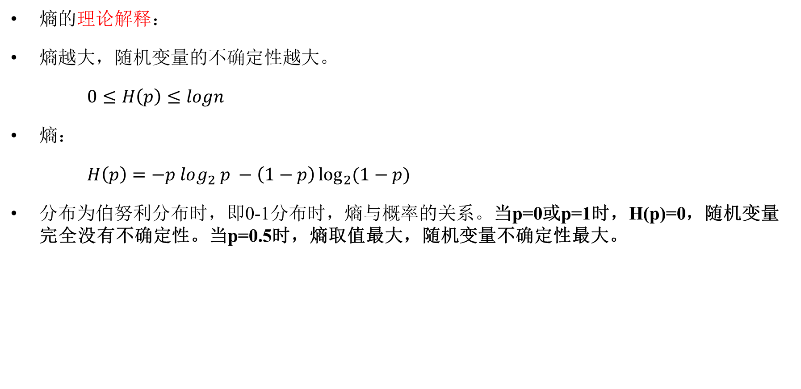
决策树算法
熵
熵的理论解释：
熵越大，随机变量的不确定性越大。
$0≤H\left(p\right)≤logn$
熵：
$H\left(p\right)=−p log_{2} p −\left(1−p\right)\log_{2}{(1−p)}$
分布为伯努利分布时，即0-1分布时，熵与概率的关系。当p=0或p=1时，H(p)=0，随机变量完全没有不确定性。当p=0.5时，熵取值最大，随机变量不确定性最大。

Slide 55
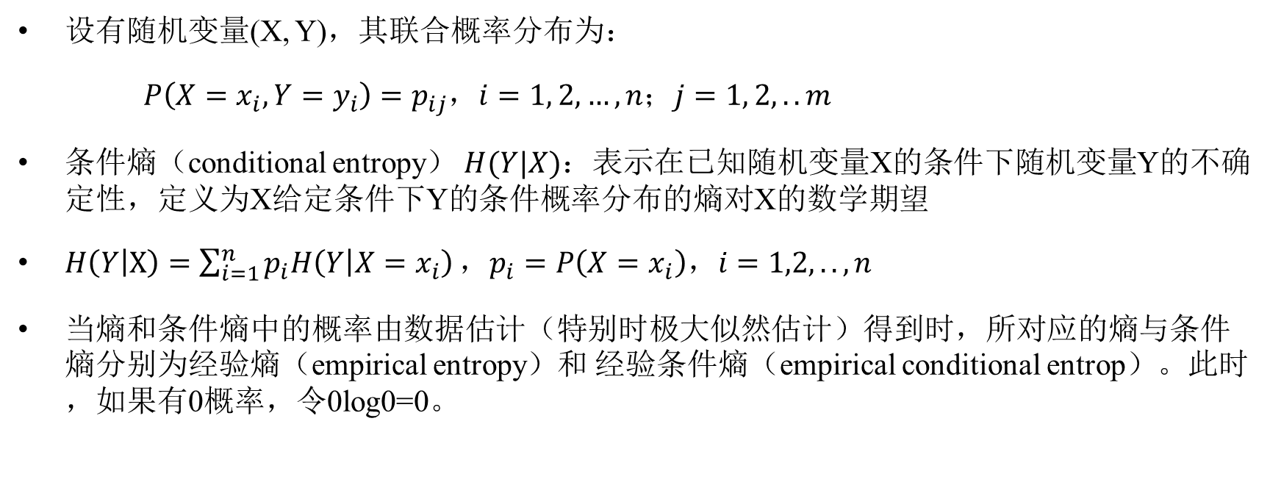
决策树算法
熵
设有随机变量(X, Y)，其联合概率分布为：
$P\left(X=x_{i}, Y=y_{i}\right)=p_{ij}$，$i=1, 2, …, n；j=1, 2, ..m$
条件熵（conditional entropy） $H(Y|X)$：表示在已知随机变量X的条件下随机变量Y的不确定性，定义为X给定条件下Y的条件概率分布的熵对X的数学期望
$H\left(Y | X\right)=\sum_{i=1}^{n}{p_{i}H\left(Y | X=x_{i}\right)}，p_{i}=P\left(X=x_{i}\right)，i=1,2,..,n$
当熵和条件熵中的概率由数据估计（特别时极大似然估计）得到时，所对应的熵与条件熵分别为经验熵（empirical entropy）和 经验条件熵（empirical conditional entrop）。此时，如果有0概率，令0log0=0。

Slide 56
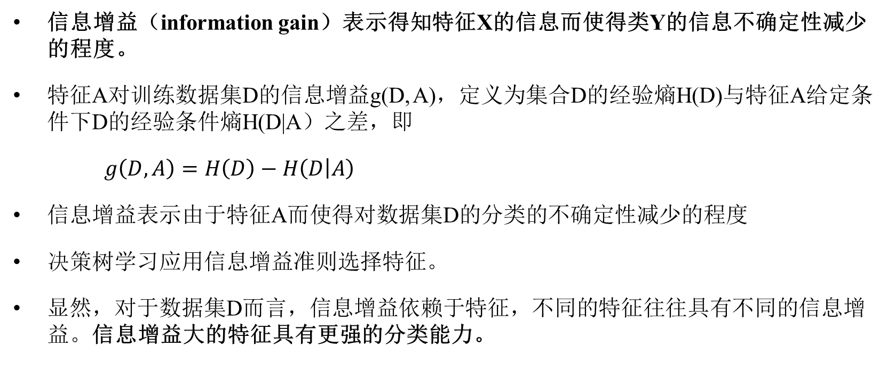
决策树算法
熵
信息增益（information gain）表示得知特征X的信息而使得类Y的信息不确定性减少的程度。
特征A对训练数据集D的信息增益g(D, A)，定义为集合D的经验熵H(D)与特征A给定条件下D的经验条件熵H(D|A）之差，即
$g\left(D, A\right)=H\left(D\right)−H\left(D | A\right)$
信息增益表示由于特征A而使得对数据集D的分类的不确定性减少的程度
决策树学习应用信息增益准则选择特征。
显然，对于数据集D而言，信息增益依赖于特征，不同的特征往往具有不同的信息增益。信息增益大的特征具有更强的分类能力。

Slide 57
决策树算法
熵
信息熵起源于信息理论(information theory) (Shannon, 1948)。
例：假如有人告诉你，“明天太阳会升起”，则此信息毫无价值，因为它是必然事件。如果有人告诉你，“明天能看见太阳”，这个信息的意义也不大，因为大多数日子都能看见太阳，你自己也很可能猜对。
假如有人告诉你，“明天会下雨”，这一消息的信息量就比较大，因为下雨的概率一般较小。而如果有人告诉你，“明天会有地震”，这条消息的信息量就很大，因为地震是稀有事件，发生概率很低。

Slide 58
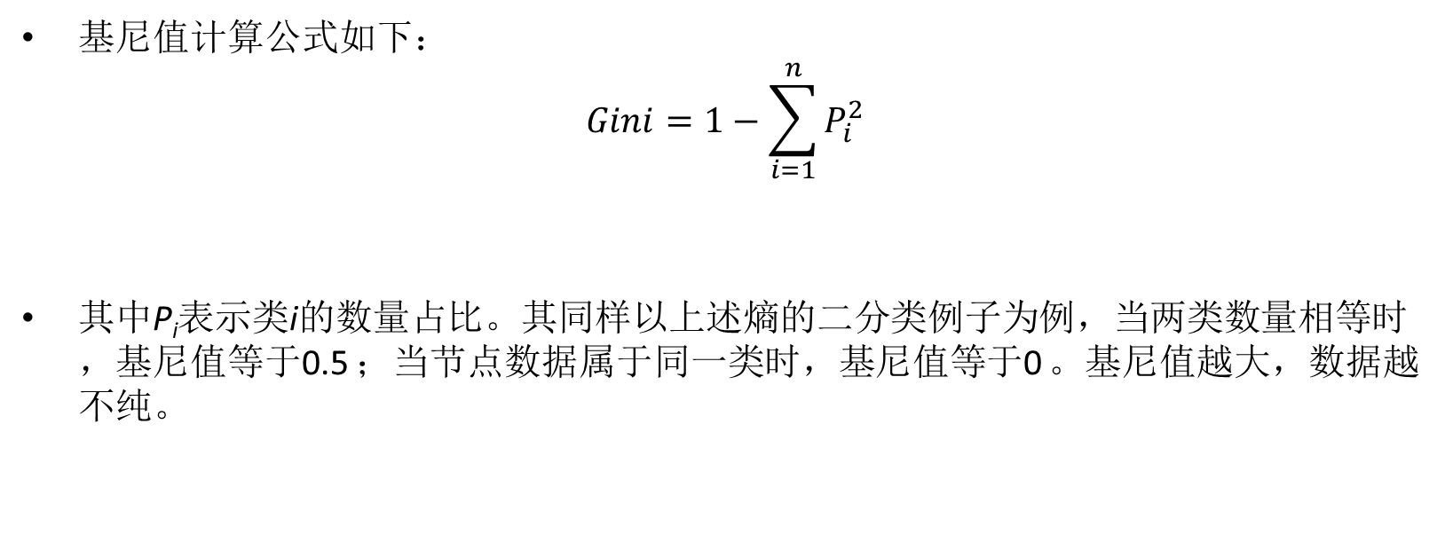
决策树算法
基尼值
基尼值计算公式如下：
$$Gini=1−\sum_{i=1}^{n}{P_{i}^{2}}$$
其中P_{i}表示类i的数量占比。其同样以上述熵的二分类例子为例，当两类数量相等时，基尼值等于0.5 ；当节点数据属于同一类时，基尼值等于0 。基尼值越大，数据越不纯。

Slide 59
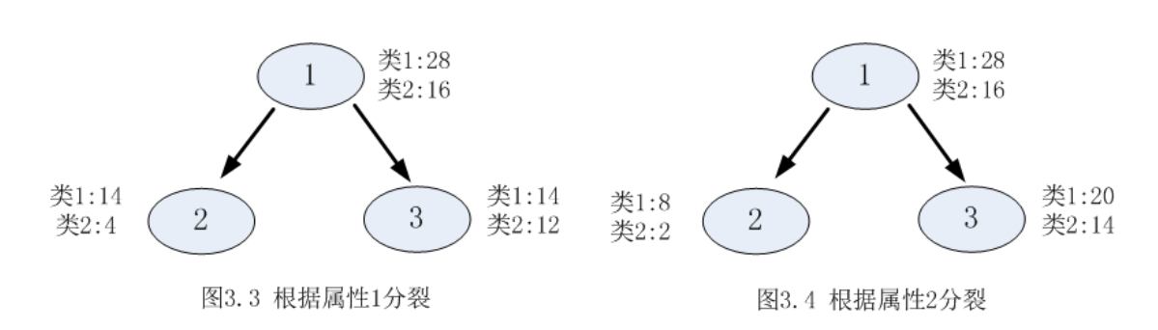
决策树算法
节点复杂度度量
以熵作为节点复杂度的统计量，分别求出下面例子的信息增益，图3.3表示节点选择属性1进行分裂的结果，图3.3表示节点选择属性2进行分裂的结果，通过计算两个属性分裂后的信息增益，选择最优的分裂属性。

Slide 60
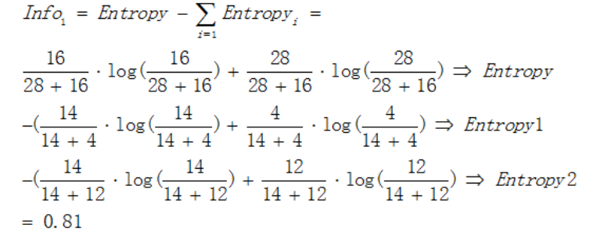
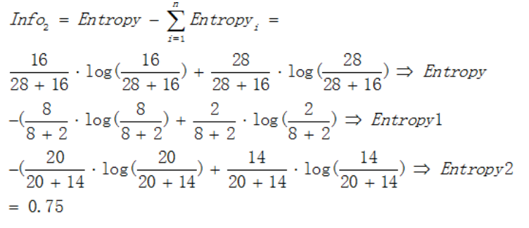

决策树算法
节点复杂度度量

Slide 61

决策树算法
信息增益比
以信息增益作为划分训练数据集的特征，存在偏向于选择取值较多的特征的问题
使用信息增益比可以对这一问题进行校正
信息增益比：特征A对训练数据集D的信息集D的信息增益比定义为信息增益与训练数据集D关于特征A的值的熵之比：
$g_{R}\left(D, A\right)=\frac{g\left(D, A\right)}{H_{A}\left(D\right)}$
$H_{A}\left(D\right)=−\sum_{i=1}^{n}{\frac{\left|D_{i}\right|}{\left|D\right|}\log_{2}{\frac{\left|D_{i}\right|}{\left|D\right|}}}$，n是特征A取值的个数

Slide 62


决策树算法
信息增益比
$$Info_gain_{1}=0.81$$
$$IntrinsicInfo_{1}=−\left(\frac{18}{18+26}\log\left(\frac{18}{18+26}\right)+\frac{26}{18+26}\log\left(\frac{26}{18+26}\right)\right)=0.97$$
$Info_Ratio_{1}$=$\frac{Info_gain_{1}}{IntrinsicInfo_{1}}$=0.84
$$Info_gain_{2}=0.75$$
$$IntrinsicInfor_{2}=−\left(\frac{10}{10+34}\log\left(\frac{10}{10+34}\right)+\frac{34}{10+34}\log\left(\frac{34}{10+34}\right)\right)=0.77$$
$$Info_Ratio_{2}=\frac{Info_gain_{2}}{IntrinsicInfo_{2}}=0.97$$
由于$Info_Ratio_{2}$>$Info_Ratio_{1}$，故选择属性2作为分裂的属性。

Slide 63
决策树算法
数据分割
假如我们已经选择了一个分裂的属性，那怎样对数据进行分裂呢？
分裂属性的数据类型分为离散型和连续性两种情况，对于离散型的数据，按照属性值进行分裂，每个属性值对应一个分裂节点；
对于连续性属性，一般性的做法是对数据按照该属性进行排序，再将数据分成若干区间，如[0,10]、[10,20]、[20,30]…，
一个区间对应一个节点，若数据的属性值落入某一区间则该数据就属于其对应的节点。
实操中，一般不进行人工分割，而是由算法自动判断最优分割点

Slide 64

决策树算法
数据分割
分类信息表

Slide 65


决策树算法
数据分割
属性1“职业”是离散型变量，有三个取值，分别为白领、工人和学生，根据三个取值对原始的数据进行分割，如下表所示:

Slide 66


决策树算法
数据分割
属性2是连续性变量，这里将数据分成三个区间，分别是[10，20]、[20,30]、[30,40]，则每一个区间的分裂结果如下：

Slide 67
决策树算法
停止分裂的条件
决策树不可能不限制地生长，总有停止分裂的时候，最极端的情况是当节点分裂到只剩下一个数据点时自动结束分裂，但这种情况下树过于复杂，而且预测的精度不高（过拟合）。一般情况下为了降低决策树复杂度和提高预测的经度，会适当提前终止节点的分裂。
以下是决策树节点停止分裂的一般性条件：
（1）最小节点数
当节点的数据量小于一个指定的数量时，不继续分裂。两个原因：一是数据量较少时，再做分裂容易强化噪声数据的作用；二是降低树生长的复杂性。提前结束分裂一定程度上有利于降低过拟合的影响。

Slide 68
决策树算法
停止分裂的条件
（2）熵或者基尼值小于阀值。
由上述可知，熵和基尼值的大小表示数据的复杂程度，当熵或者基尼值过小时，表示数据的纯度比较大，如果熵或者基尼值小于一定程度数，节点停止分裂。
（3）决策树的深度达到指定的条件
节点的深度可以理解为节点与决策树跟节点的距离，如根节点的子节点的深度为1，因为这些节点与跟节点的距离为1，子节点的深度要比父节点的深度大1。决策树的深度是所有叶子节点的最大深度，当深度到达指定的上限大小时，停止分裂。
（4）所有特征已经使用完毕，不能继续进行分裂。
被动式停止分裂的条件，当已经没有可分的属性时，直接将当前节点设置为叶子节点。

Slide 69

决策树算法
决策树的剪枝
对于任意子树 ，定义其“复杂性”（complexity）为子树T的终节点数目（number of terminal nodes），记为 。
为避免过拟合，不希望决策树过于复杂，故惩罚其规模 ：
其中，R(T)为原来的损失函数，比如 0-1 损失函数(0-1 loss)，即在训练样本中，如果预测正确，则损失为0，而若预测错误则损失为1。
为调节参数（tuning parameter），也称为成本复杂性参数（cost-complexity parameter），可通过交叉验证方式确定

Slide 70
决策树算法
决策树的剪枝
剪枝分为预剪枝和后剪枝
预剪枝：在决策树生成过程中，每个结点在划分前先进行评价，若当前结点划分不能带来泛化能力的提升，则停止划分并将当前结点记为叶结点。
后剪枝：在决策树生成后，自底向上对叶结点进行考察，若该结点对应的子树替换为叶结点可以提高决策树的泛化能力，则将该子树替换为叶结点。
即先让决策树尽情生长，记最大的树为 ，再进行“剪枝”（pruning），以得到一个“子树”（subtree） T 。

Slide 71

决策树算法
回归树
回归树（regression tree），顾名思义，就是用树模型做回归问题。每一片叶子都输出一个预测值。预测值一般是该片叶子所含训练集元素输出的均值。
对于回归问题，其响应变量y为连续变量，故可使用“最小化残差平方和”作为节点的分裂准则。
在进行节点分裂时，希望分裂后，残差平方和下降最多，即两个子节点的残差平方和之总和最小。
为避免过拟合，对于回归树，也要使用惩罚项进行修枝，即最小化如下目标函数：

Slide 72
决策树算法
变量重要性
作为一种非参数方法，决策树并不包含回归系数。对于决策树模型，应如何度量不同变量的重要性？
由于在每次节点分裂，仅使用一个变量，故容易区分每个变量的贡献。比如，考察该分裂变量使得残差平方和（或基尼指数）下降多少。
对于每个变量，可计算在决策树的所有节点，由于此变量所导致的分裂准则函数（残差平方和或基尼指数）的总下降幅度，并以此作为变量重要性（Variable Importance）的度量。
更直观地，可将每个特征变量的重要性依次排序画图，即为“变量重要性图”（Variable Importance Plot）。

Slide 73
决策树算法
决策树的优缺点
决策树与 KNN 的共同点为，二者都采取“分而治之”（divide and conquer）的策略，将特征空间分割为若干区域，利用近邻进行预测。
KNN 在分区域时，不考虑响应变量y的信息，故在高维空间容易遇到维度灾难，且易受噪音变量的影响。
决策树在分区域时，考虑特征向量x对y的影响，且每次仅使用一个分裂变量。这使得决策树很容易应用于高维空间，且不受噪音变量的影响。
如果特征向量x包含噪音变量（对y无作用的变量），也不会被选为分裂变量，故不影响决策树的建模。决策树的分区预测更具智慧，可视为自适应近邻法（adaptive nearest neighbor）。
对于某些非线性和异质性情形，树模型比线性回归能得到更准确也更丰富的结论。

Slide 74

决策树算法
树模型对经济学的启示
Seungwoo et al.（2018）借助机器学习中的回归树算法，在双重差分法的框架下，讨论了首尔某条地铁开通对周边房地产市场的条件平均因果效应：在地铁周边住房的142个特征变量中，有89个特征会带来住房价格增值，53个特征会使得房价减值。

Slide 75
主要内容
Logit算法
K近邻算法
朴素贝叶斯算法
决策树算法
支持向量机算法
分类算法评估

Slide 76
支持向量机算法
什么是支持向量机？
支持向量机是一种分类模型，它的目的是寻找一个超平面来对样本进行分割，分割的原则是间隔最大化，最终转化为一个凸二次规划问题来求解。
当训练样本线性可分时，通过硬间隔最大化，学习一个线性可分支持向量机；
当训练样本近似线性可分时，通过软间隔最大化，学习一个线性支持向量机；
当训练样本线性不可分时，通过核技巧和软间隔最大化，学习一个非线性支持向量机

Slide 77

支持向量机算法
超平面
超平面是n维欧氏空间中余维度等于一的线性子空间
如果在三维空间（有3 个特征变量），则可由一个平面分离。
更一般地，推广到高维空间，则可由一个“超平面”（hyperplane）分离，称为分离超平面（separating hyperplane）。

Slide 78


支持向量机算法
分离超平面不唯一
在线性可分的情况下，分离超平面一般并不唯一，因为总可以稍微移动超平面，而依然将两类数据分离

Slide 79

支持向量机算法
最大间隔分类器
最优应该是位于两类训练样本“正中间”的划分超平面，因为该划分超平面对训练样本局部扰动的“容忍”性最好。而红色超平面的影响最小，简言之，这个划分超平面所产生的结果是稳健的。
这就是所谓最大间隔分类器（maximal margin classifier）；俗称“最宽街道法”（widest street approach），即在两类数据之间建一条最宽的街道。

Slide 80

支持向量机算法
最大间隔分类器
线性可分支持向量机就对应着能将数据正确划分并且间隔最大的超平面。
一般来说，一个点距离分离超平面的远近可以表示分类预测的确信度，如图中的A B两个样本点，B点被预测为正类的确信度要大于A点，所以SVM的目标是寻找一个超平面，使得离超平面较近的异类点之间能有更大的间隔，即不必考虑所有样本点，只需让求得的超平面使得离它近的点间隔最大。

Slide 81





支持向量机算法
最大间隔分类器
好的决策边界: 间隔最大（Maximum Marginal）
决策边界离两类数据应尽可能远
第 2 类
m
第 1 类

Slide 82

支持向量机算法
支持向量
距离超平面最近的这几个样本点满足$y_{i}\left(w^{T}x+b\right)=1$，它们被称为“支持向量”。虚线称为边界，两条虚线间的距离称为间隔（margin）

Slide 83

支持向量机算法
间隔最大化
支持向量机的基本想法是求解能够正确划分训练数据集并且几何间隔最大的分离超平面。
这里的间隔最大化又称为硬间隔最大化（与训练数据集近似线性可分时的软间隔最大化相对应）
最大间隔分离超平面，这个问题可以表示为下面的约束最优化问题：
$\max_{w, b}{\frac{2}{\left|\left|w\right|\right|}}$
s.t. $y_{i}\left(w⋅x_{i}+b\right)≥γ, i=1, 2, …, N$

Slide 84

支持向量机算法
凸二次规划
最大化$\frac{2}{\left|\left|w\right|\right|}相当于$最小化||w||，为了计算方便，将公式转化成如下公式，它记为支持向量机的基本型：
$\min_{w, b}{\frac{1}{2}{\left|\left|w\right|\right|}^{2}}$
s.t. $y_{i}\left(w⋅x_{i}+b \right)−1≥0, i=1,2,..,N$
这是一个凸二次规划（convex quadratic programming）问题。

Slide 85

支持向量机算法
凸二次规划
该基本型是一个凸二次规划问题，可以采用拉格朗日乘子法对其对偶问题求解，拉格朗日函数：
$L\left(w, b, α\right)=\frac{1}{2}{\left|\left|w\right|\right|}^{2}+\sum_{i=1}^{m}{α_{i}(1−y_{i}\left(w^{T}x_{i}+b\right))}$
对w, b求导可得：
$\left\{\begin{aligned}\frac{∂L}{∂w}=w−\sum_{i=1}^{m}{α_{i}y_{i}x_{i}} \\ \frac{∂L}{∂b}=\sum_{i=1}^{m}{α_{i}y_{i}}\end{aligned}\right.$
令其分别为0，可得：
$\left\{\begin{aligned}w=\sum_{i=1}^{m}{α_{i}y_{i}x_{i}} \\ \sum_{i=1}^{m}{α_{i}y_{i}=0}\end{aligned}\right.$

Slide 86

支持向量机算法
凸二次规划
将其带入原拉格朗日函数，可得：
$L\left(w, b, α\right)=\sum_{i=1}^{m}{α_{i}}−\frac{1}{2}\sum_{i=1}^{m}{\sum_{j=1}^{m}{α_{i}α_{j}y_{i}y_{j}x_{i}x_{j}}}$
$s.t. \sum_{i=1}^{m}{α_{i}y_{i}=0, α_{i}≥0, i=1, 2, …, m}$
原问题就转化为关于$α$的最大化问题
解出$α$之后，可以球的w和b，可以得到模型：
$f\left(x\right)=w^{T}x+b=\sum_{i=1}^{m}{α_{i}y_{i}x^{T}+b}$

Slide 87

支持向量机算法
凸二次规划
该过程的KKT条件为：
$\left\{\begin{aligned}α_{i}≥0 \\ y_{i}f\left(x_{i}\right)−1≥0 \\ α_{i}\left(y_{i}f\left(x_{i}\right)−1\right)=0\end{aligned}\right.$
对于任意的训练样本$\left(x_{i}, y_{i}\right)$
  若$α_{i}=0, 则$其不会在求和项中出现，也就是说它不影响模型训练；
  若$α_{i}>0$，则$y_{i}f\left(x_{i}\right)−1=0$，也就是说$y_{i}f\left(x_{i}\right)=1$，即该样本一定在边界上，是一个支持向量。
这里显示出支持向量机的重要特征：当训练完成后，大部分呢样本都不需要保留，最终模型只与支持向量有关。

Slide 88
支持向量机算法
SVM的计算效率
拉格朗日系数α 向量的个数是和训练集数量相等的
对于大的训练集，会导致所需要的参数数量增多
SVM在处理大的训练集时会比其他常见的机器学习算法要慢

Slide 89

支持向量机算法
软间隔最大化
训练集中都会存在一些异常点，而这些异常点会导致训练集线性不可分
但除去这些异常点之后，剩下的样本就是线性可分的
硬间隔最大化是无法处理线性不可分的问题，线性不可分意味着有些样本点的函数间隔是不能满足大于等于 1 的约束条件。

Slide 90

支持向量机算法
软间隔最大化
因此我们对每个样本$(x_{i}, y_{i})$ 引入一个松弛变量$ξ_{i}$ ， 则我们的约束条件变为：
$y_{i}\left(w⋅x_{i}+b\right)≥1−ξ_{i}$
目标函数中假如对松弛变量的惩罚项，惩罚参数$C>0$，目标函数变为：
$\frac{1}{2}{\left|\left|w\right|\right|}^{2}+C\sum_{i=1}^{N}{ξ_{i}}$
因为整个求解的原始问题可以描述为：
$\min_{w, b, ξ}{\frac{1}{2}{\left|\left|w\right|\right|}^{2}+C\sum_{i=1}^{N}{ξ_{i}}}$
s. t. $y_{i}\left(w⋅x_{i}+b\right)≥1−ξ_{i}, i=1, 2, …, N$
$ξ_{i}≥0, i=1, 2, …, N$

Slide 91


支持向量机算法
软间隔最大化
采用和之前同样的求解方法， 利用拉格朗日将约束问题转化为无约束的问题，将原始问题转化为求极大极小问题的对偶问题，可以得到最终结果：
$\min_{α}{\frac{1}{2}\sum_{i=1}^{N}{\sum_{j=1}^{N}{α_{i}α_{j}y_{i}y_{j}(x_{i}⋅x_{j})}−\sum_{i=1}^{N}{α_{i}}}}$
s.t. $\sum_{i=1}^{N}{α_{i}y_{i}=0}$
$0≤α_{i}≤C, i=1, 2, …, N$
与之前结果唯一的不同的是$α_{i}$的取值范围多了一个上限C值，对于软间隔最大化时，其支持向量描述要复杂一些，因为其支持向量可以在间隔边界（如下图中的虚线），也可以在间隔边界和超平面之间，或者在分离超平面误分的一侧。

Slide 92
支持向量机算法
软间隔最大化
如果惩罚参数C为无穷大，则意味着算法不容忍训练样本中的任何分类错误。
这就是上节的最大间隔分类器，也称为硬间隔分类器（hard margin classifier）。
即使对于线性可分的数据，硬间隔分类器也可能不稳健，容易受到极端值（outlier）的影响

Slide 93


支持向量机算法
线性不可分的情形

Slide 94
支持向量机算法
非线性支持向量机和核函数
对于非线性问题，线性可分支持向量机并不能有效解决，要使用非线性模型才能很好地分类。
非线性问题往往不好求解，所以希望能用解线性分类问题的方法求解，因此可以采用非线性变换，将非线性问题变换成线性问题。
具体而言，将训练样本从原始空间映射到一个更高维的空间，使得样本在这个空间中线性可分，如果原始空间维数是有限的，即属性是有限的，那么一定存在一个高维特征空间使样本可分。

Slide 95

支持向量机算法
特征变换
例 在桌上叠放一张黑纸与白纸。黑纸上的黑点属于一类，而白纸上的白点属于另一类。显然，这两类点可用超平面分离。现将这两张纸揉成一团，则无法再用超平面分离黑点与白点。然而，若将这两张纸再摊平捋顺（特征变换φ(*)），则又可用超平面分离黑点与白点。

Slide 96

支持向量机算法
特征变换
令$φ(x)$表示将x映射后的特征向量，于是在特征空间中，划分超平面所对应的模型可表示为：
$f\left(x\right)=w^{T}φ(x$)+b
于是最小化函数：
$\min_{w, b}{\frac{1}{2}{\left|\left|w\right|\right|}^{2}}$
s. t. $y_{i}\left(w^{T}φ\left(x_{i}\right)+b\right)≥1 (i=1, 2, …, m)$
其对偶问题为：
$\max_{α}{\sum_{i=1}^{m}{α_{i}−\frac{1}{2}\sum_{i=1}^{m}{\sum_{j=1}^{m}{α_{i}α_{j}y_{i}y_{j}φ{\left(x_{i}\right)}^{T}φ(x_{j})}}}}$
s.t. $\sum_{i=1}^{m}{α_{i}y_{i}=0, α_{i}≥0, i=1, 2,…,m}$

Slide 97

支持向量机算法
特征变换
若要对上页的公式求解，会涉及到计算$φ{\left(x_{i}\right)}^{T}φ(x_{j})$，这是样本$x_{i}$和$x_{j}$映射到特征空间之后的内积，由于特征空间的维数可能很高，甚至是无穷维，因此直接计算$φ{\left(x_{i}\right)}^{T}φ(x_{j})$通常是困难的，于是想到这样的一个函数：
$K\left(x_{i}, x_{j}\right)≤φ\left(x_{i}\right), φ\left(x_{j}\right)≥φ(x_{i})^{T}φ\left(x_{j}\right)$
$x_{i}和x_{j}在$特征空间中的内积等于它们在原始样本空间中通过函数K$(x_{i}, x_{j})$计算的函数值，于是公式写成如下：
$\max_{α}{\sum_{i=1}^{m}{α_{i}}−\frac{1}{2}\sum_{i=1}^{m}{\sum_{j=1}^{m}{α_{i}α_{j}y_{i}y_{j}K(x_{i}, x_{j})}}}$
s. t. $\sum_{i=1}^{m}{α_{i}y_{i}=0, }$ $α_{i}≥0, i=1, 2, …, m$

Slide 98


支持向量机算法
特征变换
求解后得到：
$f\left(x\right)=w^{T}φ\left(x\right)+b$
$=\sum_{i=1}^{m}{α_{i}y_{i}φ{\left(x_{i}\right)}^{T}φ\left(x_{j}\right)+b}$
$=\sum_{i=1}^{m}{α_{i}y_{i}K\left(x_{i}, x_{j}\right)+b}$
其中K$(x_{i}, x_{j})$就是核函数，在实际应用中，通常人们会从常用的核函数里选择（根据样本的不同，选择不同的参数，实际上就得到不同的核函数）

Slide 99
支持向量机算法
支持向量机优点
最大优点是它比较适用于变量很多的数据（high dimensionality）
SVM 在数据存储方面较有效率（memory efficient），这是因为在进行预测时，SVM 仅需使用一部分数据（即支持向量）即可。
SVM理论避开高维空间的复杂性，直接用内积函数即核函数，来解决决策问题。
SVM是基于小样本统计理论的基础上的，符合机器学习的目的。
比神经网络具有更好的泛化推广能力。

Slide 100
支持向量机算法
支持向量机优点
对参数调节和核函数的选择敏感。
支持向量机的应用：支持向量机已在人脸识别、文字识别、图像处理和时间序列预测等领域获得了比较广泛的应用。
由于 SVM 使用分离超平面进行分类，故无法从概率的角度进行解释。

Slide 101

支持向量机算法
支持向量机的应用
伊志宏、杨圣之、陈钦源，《分析师能降低股价同步性吗——基于研究报告文本分析的实证研究》，《中国工业经济》，2019年第1期，156-173页.

Slide 102

支持向量机算法
支持向量机的应用
马黎珺、伊志宏、张澈，《廉价交谈还是言之有据?——分析师报告文本的信息含量研究，《管理世界》，2019年第7期，第182-200页。

Slide 103
主要内容
Logit算法
K近邻算法
朴素贝叶斯算法
决策树算法
支持向量机算法
分类算法评估

Slide 104

分类算法评估
分类准确率
对于监督学习问题，一般用预测效果来评估其模型的性能。
回想一下回归问题的模型评估指标
具体到分类问题，一个常用指标为准确率（accuracy），也称为“正确预测的百分比”（percent correctly predicted）。
只要将样本数据的预测值 与实际值y进行比较，即可计算正确预测的百分比：
$$\text{准确率}\text{=}\frac{\sum_{i=1}^{n}{\left.I({\overset{⌢}{y}}_{i}=y_{i}\right)}}{n}$$

Slide 105


分类算法评估
分类错误率
有时我们更专注于错误预测的百分比，即错误率（error rate）或错分率（misclassification rate）：
如果所考虑样本为训练集，则为“训练误差”（training error）。如果所考虑样本为测试集，则为“测试误差”（test error）。
准确率与错误率之和为1。
思考：在什么情形下，准确率（错误率）并不是一个好的评估指标
$$\frac{\sum_{i=1}^{n}{\left.I({\overset{⌢}{y}}_{i}≠y_{i}\right)}}{n}$$
$$错误率\text{=}$$

Slide 106
分类算法评估
类别不平衡数据
准确率或错分率并不适用于“类别不平衡”（class imbalance）的数据
例如，假设某种罕见病的发病率仅为百分之一。此时，样本中的两个类别高度不平衡。即使不用任何机器学习的算法，只要一直预测不发病，也能达到99%的准确率（或1%的错分率）。
我们更希望算法能够准确地预测那些发病的个体，即所谓“正例”（positive cases，简称positives）。
为此，根据模型预测的正例（也称“阳性”）与反例（也称“阴性”），以及实际观测的正例与反例，可将样本数据分为以下四类，并用一个矩阵来表示，即所谓混淆矩阵（confusion matrix） ：

Slide 107

分类算法评估
混淆矩阵
混淆矩阵的左上角为真阳性或“真正例”（True Positive），简记TP，即预测正例，而实际也是正例的情形。
右上角为假阳性或“假正例”（False Positive），简记FP，类似于假警报（False alarm），即预测正例，但实际为反例的情形。
混淆矩阵的左下角为假阴性或“假反例”（False Negative），简记FN，即预测反例，而实际为正例的情形。
右下角为真阴性或“真反例”（True Negative），简记TN，即预测反例，而实际也是反例的情形。

Slide 108

分类算法评估
真阳率
根据混淆矩阵的信息，可设计更为精细的模型评估指标。
比如，从纵向角度考察混淆矩阵的第 1 列，在实际为正例的子样本中，定义其预测正确的比例为灵敏度（sensitivity） 或真阳率（true positive rate）：
灵敏度也称为“查准率”（precision），它反映了在实际为正例的子样本中，正确预测的比例；尤其适用于上文关于罕见病的案例。
如何看待新冠肺炎核酸检测真阳率？

Slide 109


分类算法评估
真阴率
类似地，考虑混淆矩阵的第2 列，在实际为反例的子样本中，定义其预测正确的比例为特异度（specificity），也称为真阴率（true negative rate）：
进一步，“1-特异度”则为在实际为反例的子样本中，错误预测的比例，也称为假阳率（false positive rate）：
如何看待新冠核酸大筛中假阳性传闻？

Slide 110

分类算法评估
召回率
也可以从横向角度考察混淆矩阵。
比如，考虑混淆矩阵的第1 行，在预测为正例的子样本中，定义其预测正确的比例为查全率或召回率（recall）：
诊断是癌症的样本中，到底有多少是真的有癌症。

Slide 111

分类算法评估
ROC 与AUC
$${\overset{∧}{p}}_{i}=0.5$$
迄今为止，我们默认用于分类的“门槛值”（threshold）为
事实上，从决策理论的角度，这未必是最佳选择。
从混淆矩阵可知，在作预测时，可能犯两类不同的错误，即“假阳性”与“假阴性”。在具体的业务中，这两类错误的成本可能差别很大。
例：在诊断疾病时（病人=正例），“假阳性”将健康者误判为病人，其成本可能只是多做些医疗检查；而“假阴性”将病人视为健康者，则会耽误病情，后果更为严重。

Slide 112


分类算法评估
ROC 与AUC
而在银行在审批贷款申请时（违约=正例），“假阳性”将正常客户视为劣质客户而拒绝贷款，其成本只是少赚些利润；而“假阴性”将劣质客户视为正常客户而放贷，则会面临因断供而损失本金的巨大成本。
作预测的两类错误，其成本可能并不对称。此时，应根据具体的业务需要，考虑使用合适的门槛值 进行分类。
比如，为了降低错误放贷的损失，银行可将分类为劣质客户的门槛值降低到 这意味着，如有20%或以上的概率客户会违约，则判断为违约，并拒绝贷款。
使用更低的门槛值，将预测更多的正例，而预测更少的反例。
$${\overset{∧}{p}}_{i}=c$$
$${\overset{∧}{p}}_{i}=0.2$$

Slide 113

分类算法评估
ROC 与AUC
此时，在实际为正例的子样本中，预测准确率将上升，即灵敏度上升。而在实际为反例的子样本中，预测准确率将下降，即特异度下降，故“1-特异度”上升。
灵敏度（真阳率）与“1-特异度”（假阳率）均为门槛值 的函数，可记为“sensitivity（c）”与“1-specificity（c）”。
如果将“1-specificity(c)”放于坐标横轴，而把“sensitivity（c）”放于纵轴，然后让门槛值 的取值从0连续地变为1，则可得到一条曲线，即所谓接收器工作特征曲线（Receiver Operating Characteristic Curve，简记ROC 曲线）
$${\overset{∧}{p}}_{i}=c$$

Slide 114


分类算法评估
ROC 与AUC
当门槛值取值为0<c <1时，则可得到整条 ROC 曲线
由于纵轴为实际正例中的准确率（灵敏度），而横轴为实际反例中的错误率（1-特异度），故我们希望模型的ROC 曲线越靠近左上角越好。
因此，为衡量 ROC 曲线的优良程度，可使用ROC 曲线下面积（AreaUnder the Curve，简记AUC）来度

Slide 115

分类算法评估
多分类问题
有时需要做的是三分类评价问题，需要在二分类评价问题的基础上进一步扩展。
可以将三分类问题分解成三个二分类问题，每个二分类问题正负类见下表，同时可以分别对三个类别计算Precision、Recall、F1值。

Slide 116



分类算法评估
多分类问题
在计算出三个类别的Precision、Recall、F1值后，定义宏精确率（Macro_Precision）、宏召回率（Macro_Recall）、宏F1值（Macro_F1）、微精确率（Micro_Precision）、微召回率（Micro_Recall）、微F1值（Micro_F1）。
宏观方法是将不同类别的评估指标（Precision/ Recall/ F1值）取平均，即所有类别相同的权重。而微观方法将每个类别的TP，FP，FN取平均，在根据二分类的公式进行计算
$$\overline{TP}=\frac{{TP}_{A}+{TP}_{B}+{TP}_{C}}{3}$$
$$\overline{FP}=\frac{{FP}_{A}+{FP}_{B}+{FP}_{C}}{3}$$
$$\overline{FN}=\frac{{FN}_{A}+{FN}_{B}+{FN}_{C}}{3}$$
$$\begin{aligned}\text{Micro}\text{_ }Precision&=\frac{\overline{TP}}{\overline{TP}+\overline{FP}}\end{aligned}$$
$$\text{Micro}\text{_}\text{Recall}=\frac{\overline{TP}}{\overline{TP}+\overline{FN}}$$
$$Micro_F1=\frac{2∗( \text{Micro}\text{_}\text{Precision} )∗\left(Micro_Recall\right)}{( \text{Micro}\text{_}\text{Precision} )+( \text{Micro}\text{_}\text{Recall} )}$$
$$\text{Macro}\text{_}\text{Precision} =\frac{P_{A}+P_{B}+P_{C}}{3}$$
$$\text{Macro}\text{_}\text{Recall} =\frac{R_{A}+R_{B}+R_{C}}{3}$$
$$Macro_F1=\frac{2∗( \text{Macro}\text{_}\text{Precision} )∗\left(Macro_Recall\right)}{( \text{Macro}\text{_}\text{Precision} )+( \text{Macro}\text{_}\text{Recall} )}$$

Slide 117



公众号：机器学习与数字经济实验室

